Slide 1


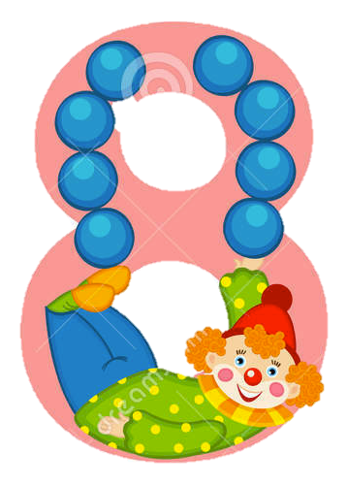

Número

Slide 2


Slide 3


Slide 4
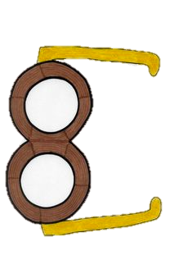







Slide 5



Slide 6
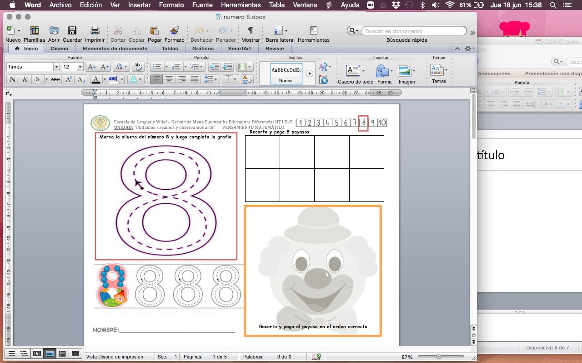

Slide 7
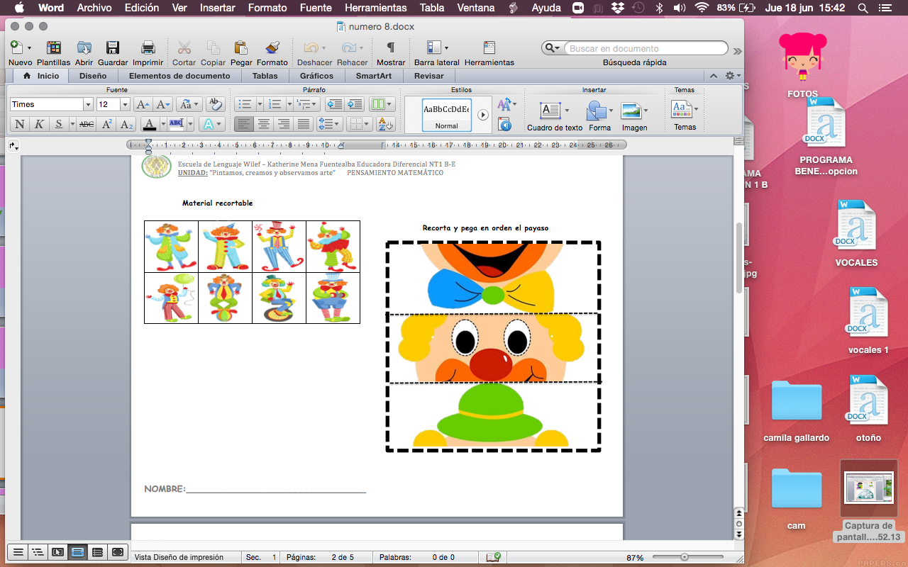

Slide 8


Muy bien !!!

